Slide 1
MySQL数据库系统

Slide 2
目录
◆ 数据库简介和MySQL入门
◆ Navicat for MySQL工具简介
◆ 数据查询语言DDL,DML,DCL
◆ 数据定义语言DQL
◆ 完整性约束
◆ 编码，导入导出
◆ 存储过程、视图、索引

Slide 3
什么是数据库，以及好处？
数据库就是用来存储和管理数据的仓库！
数据库存储数据的优先：
数据库的好处：
l 可存储大量数据；
l 方便检索；
l 保持数据的一致性、完整性；
l 安全，可共享；
l 通过组合分析，可产生新数据。

Slide 4
常见数据库
常见数据库
l Oracle（神喻）：甲骨文（最高！）；
l DB2：IBM；
l SQL Server：微软；
l Sybase：赛尔斯；
l MySQL：甲骨文；

Slide 5
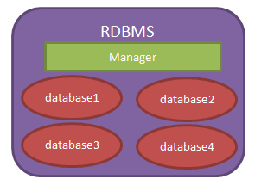
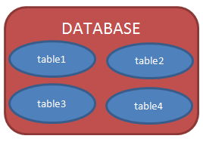
什么是数据库
理解数据库
RDBMS = 管理员（manager）+仓库（database）
database = N个table
table(货架):
表结构：定义表的列名和列类型！
表记录：一行一行的记录！
我们现在所说的数据库泛指“关系型数据库管理系统（RDBMS - Relational database management system）”，即“数据库服务器”。
当我们安装了数据库服务器后，就可以在数据库服务器中创建数据库，每个数据库中还可以包含多张表。货架

Slide 6
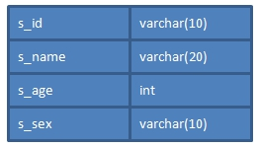
什么是数据库
数据库表就是一个多行多列的表格。在创建表时，需要指定表的列数，以及列名称，列类型等信息。而不用指定表格的行数，行数是没有上限的。下面是tab_student表的结构：
当把表格创建好了之后，就可以向表格中添加数据了。向表格添加数据是以行为单位的！下面是s_student表的记录：
s_id | s_name | s_age | s_sex
S_1001 | zhangSan | 23 | male
S_1002 | liSi | 32 | female
总结: 我们可以想象我这个总仓库管理员,管理着很多小型仓库(数据库),仓库里面有很多货架(表),而货架上放着很多的物品(数据).

Slide 7

什么是MySQL数据库
MySQL是一种开放源代码的关系型数据库管理系统（RDBMS），MySQL数据库系统使用最常用的数据库管理语言--结构化查询语言（SQL）进行数据库管理

Slide 8
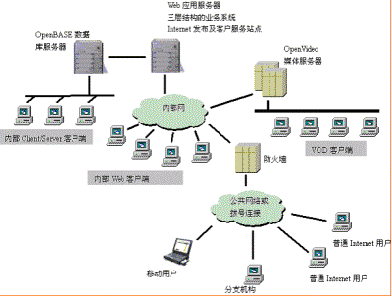
MySQL数据库的应用

Slide 9
MySQL名字的来源
MySQL是一个关系型数据库管理系统，由瑞典MySQL AB 公司开发，目前属于 Oracle 旗下产品。MySQL 是最流行的关系型数据库管理系统之一，在 WEB 应用方面，MySQL是最好的 RDBMS (Relational Database Management System，关系数据库管理系统) 应用软件。
一般中小型网站的开发都选择 MySQL 作为网站数据库。

Slide 10
MySQL的优点：
1.它使用的核心线程是完全多线程,支持多处理器。
2.有多种列类型：1、2、3、4、和8字节长度自有符号／无符号整数、FLOAT、DOUBLE、CHAR、VARCHAR、TEXT、BLOB、DATE、TIME、DATETIME、 TIMESTAMP、YEAR、和ENUM类型。
3． 它通过一个高度优化的类库实现SQL函数库并像他们能达到的一样快速，通常在查询初始化后不该有任何内存分配。没有内存漏洞。
4． 全面支持SQL的GROUP BY和ORDER BY子句，支持聚合函数(COUNT()、COUNT(DISTINCT)、AVG()、STD()、SUM()、MAX()和MIN())。你可以在同一查询中混来自不同数据库的表。
5． 支持ANSI SQL的LEFT 0UTER JOIN和ODBC。
6． 所有列都有缺省值。你可以用INSERT插入一个表列的子集，那些没用明确给定值的列设置为他们的决省值。
7． MySQL可以工作在不同的平台上。支持C、C＋＋、Java、Perl、PHP、Python和TCL API。

Slide 11
MySQL安装
1.下载相应的版本:mysql-5.5.28-winx64.msi
2.选择安装类型， “Typical（默认）”、
3.选择配置方式， Configuration（标准配置）
4.选择服务器类型，“Developer Machine（开发测试类，MySQL 占用很少资
5.一直下一步到编码格式选择utf-8
6.下一步到输入密码以及确认密码
7.完成

Slide 12
配置环境变量
1.配置环境变量
例如: 安装mysql到C:/program files/mysql目录下
1)打开win7系统——计算机——系统属性
2)点击环境变量，进入环境变量设置菜单
3)选中系统变量中的“path”，在path值开头处输入：C:\program files\mysql\bin;
4)开始——搜索——CMD，打开CMD命令行，输入“mysql -u 用户名 -p ”
登陆mysql:mysql -u 用户名：
用户名处输入mysql的用户名
-p： 表示要输入密码

Slide 13
远程登陆配置
登陆到MySQL后
mysql>show databases; 查看数据库中有几个实例
mysql>use mysql; 访问mysql实例
mysql>show tables; 显示mysql实例中的表
mysql>select host, user from user;查看user表中的数据
mysql> upda
grant ALL PRIVILEGES ON *.* to root@"%" identified by "mysql" WITH GRANT OPTION;
//注意：上面一句中％的意思就是容许任何机器从远程访问mysql数据库,手动打上去
update user set host=’%’ where user=’root’ and host=’localhost.localdomain’;
//给所有的数据库权限给root,且将root密码改为mysql. 请手动打上去
flush privileges;
// 针对用户改了密码进行更新,请注意是否成功执行了各条语句的提示信息

Slide 14
MySQL卸载
解决方法1： 一种方法：你可以安装MySQL的时候在这一步时它默认的服务名是“MySQL” 只需要把这个名字改了就可以了。
解决办法2： 1、卸载MySQL 2、删除安装目录及数据存放目录 3、在注册表(regedit)查询mysql，全部删除 4、在c盘查询MySQL，全部删除 5、重新安装就好了 注意的是注册表 cmd -> regedit 1.HKEY_LOCAL_MACHINE\SYSTEM\ControlSet001\Services\Eventlog\Application\MySQL 目录 2.HKEY_LOCAL_MACHINE\SYSTEM\ControlSet002\Services\Eventlog\Application\MySQL 目录 3.HKEY_LOCAL_MACHINE\SYSTEM\CurrentControlSet\Services\Eventlog\Application\MySQL 目录 4.HKEY_LOCAL_MACHINE\SYSTEM\CurrentControl001t\Services\MYSQL 目录 5.HKEY_LOCAL_MACHINE\SYSTEM\CurrentControl002\Services\MYSQL 目录 6.HKEY_LOCAL_MACHINE\SYSTEM\CurrentControlSet\Services\MYSQL 目录 7.删除C:\Documents and Settings\All Users\Application Data\MySQL 目录

Slide 15
MySQL目录结构
MySQL的数据存储目录为data，data目录通常在C:\Documents and Settings\All Users\Application Data\MySQL\MySQL Server 5.5\data位置。在data下的每个目录都代表一个数据库。
MySQL的安装目录下：
l bin目录中都是可执行文件；
l my.ini文件是MySQL的配置文件；
启动和关闭mysql服务器
l 启动：net start mysql；
l 关闭：net stop mysql；
在启动mysql服务后，打开windows任务管理器，会有一个名为mysqld.exe的进程运行，所以mysqld.exe才是MySQL服务器程序

Slide 16
操作。登录MySQL需要使用MySQL的客户端程序：mysql.exe
l 登录：mysql -u root -p 123 -h localhost；
Ø -u：后面的root是用户名，这里使用的是超级管理员root；
Ø -p：后面的123是密码，这是在安装MySQL时就已经指定的密码；
Ø -h：后面给出的localhost是服务器主机名，它是可以省略的，例如：mysql -u root -p 123；
Ø -P: 端口连接,默认端口不用写（3306），如果是其它端口
l 退出：quit或exit；
在登录成功后，打开windows任务管理器，会有一个名为mysql.exe的进程运行，所以mysql.exe是客户端程序。

Slide 17
什么是SQL
SQL（Structured Query Language）是“结构化查询语言”，它是对关系型数据库的操作语言。它可以应用到所有关系型数据库中，例如：MySQL、Oracle、SQL Server等。SQ标准（ANSI/ISO）有：
l SQL-92：1992年发布的SQL语言标准；
l SQL:1999：1999年发布的SQL语言标签；
l SQL:2003：2003年发布的SQL语言标签；
这些标准就与JDK的版本一样，在新的版本中总要有一些语法的变化。不同时期的数据库对不同标准做了实现。
虽然SQL可以用在所有关系型数据库中，但很多数据库还都有标准之后的一些语法，我们可以称之为“方言”。例如MySQL中的LIMIT语句就是MySQL独有的方言，其它数据库都不支持！当然，Oracle或SQL Server都有自己的方言。

Slide 18
语法要求
l SQL语句可以单行或多行书写，以分号结尾；
l 可以用空格和缩进来来增强语句的可读性；
l 关键字不区别大小写，建议使用大写；
SQL分类
l DDL（Data Definition Language）：数据定义语言，用来定义数据库对象：库、表、列等；
l DML（Data Manipulation Language）：数据操作语言，用来定义数据库记录（数据）；
l DCL（Data Control Language）：数据控制语言，用来定义访问权限和安全级别；
l DQL（Data Query Language）：数据查询语言，用来查询记录（数据）

Slide 19
目录
◆ 数据库简介和MySQL入门
◆ Navicat for MySQL工具简介
◆ 数据查询语言DDL,DML,DCL
◆ 数据定义语言DQL
◆ 完整性约束
◆ 编码，导入导出
◆ 存储过程、视图、索引

Slide 20
Navicat For MySQL简介
Navicat For MySQL是一套专为MySQL设计的强大数据库管理及开发工具.
Navicat For MySQL最新版本的功能，包括触发器、存储过程、函数、事件、检索、权限管理等等。
简单理解：Navicat是一个图形界面工具

Slide 21
Navicat使用技巧
Navicat 常规选项主要包括以下内容：
窗口在工作列显示：每打开一个新窗口时会自动显示在 Windows 任务栏。停用该选项后，当退出 Navicat 主窗口时，所有窗口（例如：表、查询）将会关闭。需要注意的是，需要重新启动 Navicat 才生效。
自动保存：定义“自动保存间隔（s）”（例如：30 秒），在 SQL 编辑器作出修改后自动保存。
停靠：打开窗口：打开新的窗口“到主窗口”、“到停靠窗口”或“作为一个新的窗口”
允许重复打开表单：勾选此选项，用户可以把已选择的窗口重复打开。

Slide 22
目录
◆ 数据库简介和MySQL入门
◆ Navicat for MySQL工具简介
◆ 数据查询语言DDL,DML,DCL
◆ 数据定义语言DQL
◆ 完整性约束
◆ 编码，导入导出
◆ 存储过程、视图、索引

Slide 23
创建数据库
说明：创建数据库 CREATE DATABASE [IF NOT EXISTS] 数据库名;
例：建立一个名为xhkdb的数据库 CREATE DATABASE xhkdb;
注意：创建数据库之前要先连接MySQL服务器

Slide 24
基本操作
查看所有数据库名称：SHOW DATABASES；
切换数据库：USE mydb1，切换到mydb1数据库；

Slide 25
删除数据库
说明：删除数据库 DROP DATABASE [IF EXISTS]数据库名
例如：删除名为 xhkdb的数据库 DROP DATABASE xhkdb;
例如：DROP DATABASE mydb1，删除名为mydb1的数据库。如果这个数据库不存在，那么会报错。DROP DATABASE IF EXISTS mydb1，就算mydb1不存在，也不会的报错。

Slide 26
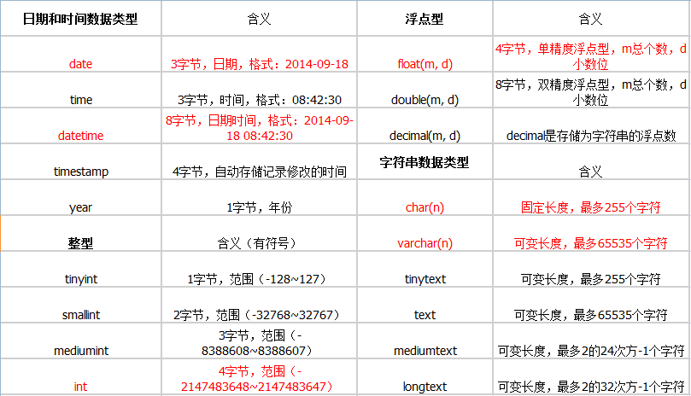
常用数据类型

Slide 27
CREATE TABLE创建表
说明：创建新表 创建表：
CREATE TABLE 表名(
列名 列类型,
列名 列类型,
......
);
例如：创建一个名为 stu的数据库
CREATE TABLE stu(
sid CHAR(6),
sname VARCHAR(20),
age INT,
gender VARCHAR(10)
);

Slide 28
操作表
查看当前数据库中所有表名称：SHOW TABLES；
查看指定表的创建语句：SHOW CREATE TABLE emp，看emp表的创建语句
查看表结构：DESC emp，查看emp表结构；
删除表：DROP TABLE emp，删除emp表；
修改表：
1. 修改之添加列：给stu表添加classname列：
ALTER TABLE stu ADD (classname varchar(100));
2. 修改之修改列类型：修改stu表的gender列类型为CHAR(2)：
ALTER TABLE stu MODIFY gender CHAR(2);
3. 修改之修改列名：修改stu表的gender列名为sex：
ALTER TABLE stu change gender sex CHAR(2);
4. 修改之删除列：删除stu表的classname列：
ALTER TABLE stu DROP classname;
5. 修改之修改表名称：修改stu表名称为student：
ALTER TABLE stu RENAME TO student;

Slide 29
INSERT INTO插入表数据
说明：表插入数据
语法：
INSERT INTO 表名(列名1,列名2, …) VALUES(值1, 值2)
例如:
INSERT INTO stu(sid, sname,age,gender) VALUES('s_1001', 'zhangSan', 23, 'male');
INSERT INTO stu(sid, sname) VALUES('s_1001', 'zhangSan');
注意:[因为没有插入age和gender列的数据，所以该条记录的age和gender值上为NULL]

Slide 30
UPDATE修改表数据
说明：修改表数据
语法：
UPDATE 表名 SET 列名1=值1, … 列名n=值n [WHERE 条件]
例如:
UPDATE stu SET sname=’zhangSanSan’, age=’32’ WHERE sid=’s_1001’;
UPDATE stu SET sname=’liSi’, age=’20’ WHERE age>50 AND gender=’male’;
UPDATE stu SET sname=’wangWu’, age=’30’ WHERE age>60 OR gender=’female’;
UPDATE stu SET gender=’female’ WHERE gender IS NULL
UPDATE stu SET age=age+1 WHERE sname=’zhaoLiu’;

Slide 31
DELETE,TRUNCATE删除表数据
说明：删除表数据
语法：
DELETE FROM 表名 [WHERE 条件]
例如:
DELETE FROM stu WHERE sid=’s_1001’003B
DELETE FROM stu WHERE sname=’chenQi’ OR age > 30;
DELETE FROM stu;[删除表所有记录]
语法：
TRUNCATE TABLE 表名
TRUNCATE TABLE stu;
[删除stu表，再创建stu表。等同与删除stu表所有记录。]
注意事项:虽然TRUNCATE和DELETE都可以删除表的所有记录，但有原理不同。DELETE的效率没有TRUNCATE高！
TRUNCATE其实属性DDL语句，因为它是先DROP TABLE，再CREATE TABLE。而且TRUNCATE删除的记录是无法回滚的，但DELETE删除的记录是可以回滚的（回滚是事务的知识！）。

Slide 32

用户创建,权限操作
说明：创建用户
语法：
CREATE USER 用户名@地址 IDENTIFIED BY '密码';
例如:
CREATE USER user1@localhost IDENTIFIED BY ‘123’;
[user1用户只能在localhost这个IP登录mysql服务器]
CREATE USER user2@’%’ IDENTIFIED BY ‘123’;
[user2用户可以在任何电脑上登录mysql服务器]
给用户授权
语法：
GRANT 权限1, … , 权限n ON 数据库.* TO 用户名
GRANT CREATE,ALTER,DROP,INSERT,UPDATE,DELETE,SELECT ON mydb1.* TO user1@localhost;
GRANT ALL ON *.* TO user2@localhost; [给所有数据库的所有表权限给user2]

Slide 33
撤销授权,查看用户权限
说明：创建用户
语法：
SHOW GRANTS FOR 用户名
例如:SHOW GRANTS FOR user1@localhost;
说明：删除用户
语法：
DROP USER 用户名
例如:DROP USER user1@localhost;

Slide 34
修改密码
说明：创建用户
语法：
USE mysql;
UPDATE USER SET PASSWORD=PASSWORD(‘密码’) WHERE User=’用户名’ and Host=’IP’;
FLUSH PRIVILEGES;
例如:
UPDATE USER SET PASSWORD=PASSWORD('1234') WHERE User='user2' and Host='localhost';
FLUSH PRIVILEGES;
[一定要记的加这一步,刷新密码]

